Slide 1
树莓派开发
03 树莓派的基本配置

Slide 2
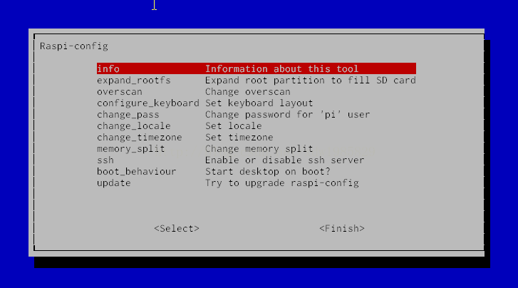
1、树莓派的配置选项
树莓派第一次启动的时候，会自动进入以下配置界面，在命令行模式下运行$sudo raspi-config，也可以回到这个界面
新旧版本的配置界面不太一样，下面列举两种比较常见的。
这是旧版本：

Slide 3
1、树莓派的配置选项
expand_rootfs –将根分区扩展到整张SD卡（树莓派默认不使用SD卡的全部空间，有一部分保留，建议选中）
overscan–可以扩充或缩小屏幕（旧版不能自适应屏幕，新版没有这个选项，貌似可以自适应，没仔细研究）
configure_keyboard - 键盘配置界面
change_pass – 默认的用户名是pi，密码是raspberry，用ssh远程连接或串口登录时要用到这个用户名和密码，这里可以更改密码。

Slide 4
1、树莓派的配置选项
change_locale – 更改语言设置。在Locales to be generated: 中，选择en_US.UTF-8和zh_CN.UTF-8。在Default locale for the system environment:中，选择en_US.UTF-8（等启动完机器，装完中文字体，再改回zh_CN.UTF-8，否则第一次启动会出现方块）。
change_timezone –因为树莓派没有内部时钟，是通过网络获取的时间，选择Asia – Shanghai。
memory_split –配置给桌面显示的显存。
ssh – 是否激活sshd服务。
boot_behaviour – 设置启动时启动图形界面，正常肯定是Yes。

Slide 5
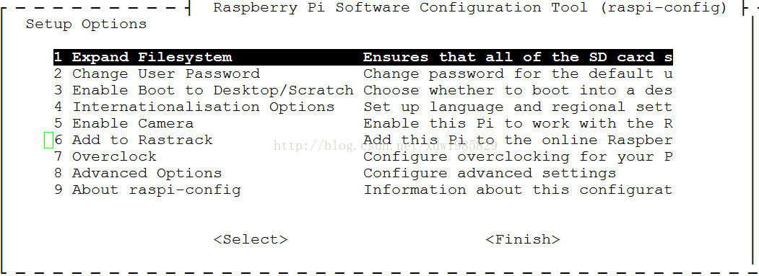
1、树莓派的配置
新版本（目前大家正在使用的）做了不少改变：
选项1必须执行一次（扩展根分区）
由于是命令行界面，因此，使用上下左右键及Tab键操作

Slide 6
2、树莓派配置参数介绍
1、Expand Filesystem 扩展文件系统（同旧版）
此步一定要执行，一路回车即可。
2、Change User Password 改变默认pi用户的密码，按回车后输入pi用户的新密码，可不修改。
3、Enable Boot to Desktop/Scratch 启动时进入环境选择
Console Text console, requiring login(default)
启动时进入字符控制台，需要进行登录（默认项）
Desktop log in as user ‘pi’ at the graphical desktop
启动时进入LXDE图形界面的桌面
Scratch Start the Scratch programming environment upon boot启动时进入Scratch编程环境
可选择开机启动进入图形界面（建议选字符控制台）

Slide 7
2、树莓派配置参数介绍
4、Internationalisation Options 国际化选项，可以更改默认语言
I1 Change Locale语言和区域设置，默认为英文。
树莓派默认是采用英文字库的，而且系统里没有预装中文字库，所以需要手动安装中文字体（实际已自带）。
在命令行输入以下命令： 1、sudo apt-get install ttf-wqy-zenhei安装字库（系统已自带，可不安装） 安装过程中如果碰到(Y/n)，都选择y 2、sudo apt-get install scim-pinyin安装中文拼音输入法
一般系统已安装中文字库，可不必再安装。

Slide 8
2、树莓派配置参数介绍
3、sudo raspi-config（此步一定要做，否则不出中文）
选择change_locale，在Default locale for the system environment中，选择删去en_GB.UTF-8 UTF-8前的*（使用空格键）
找到en_US.UTF-8 UTF-8，用空格键在它前面添加*
找到zh_CN.UTF-8 UTF-8，用空格键在它前面添加*
在Default locale for the system environment:中，选择zh_CN.UTF-8，
选择OK，退出
4、配置完成之后，输入命令sudo reboot重启系统 重启完成后，就可以在显示屏上看到中文显示和中文输入法了，切换中文输入法一样也是ctrl+space

Slide 9
2、树莓派配置参数介绍
I2 Change Timezone设置时区，如果不进行设置，PI的时间就显示不正常。选择Asia（亚洲）再选择Chongqing（重庆）即可。
I3 Change Keyboard Layout选择合适的键盘类型和布局
目前我们配置的键盘不需要修改（用缺省值）

Slide 10
2、树莓派配置参数介绍
5、Enable Camera启动PI的摄像头模块，如果想启用，选择Enable，禁用选择Disable就行了
6、Add to Rastrack把你的PI的地理位置添加到一个全世界开启此选项的地图，建议还是不要开了，免得被跟踪。
7、Overclock超频（不要玩超频，烧掉系统你自己买单） None 不超频，运行在700Mhz，核心频率250Mhz，内存频率400Mhz，不增加电压 Modest 适度超频，运行在800Mhz，核心频率250Mhz，内存频率400Mhz，不增加电压 Medium 中度超频，运行在900Mhz，核心频率250Mhz，内存频率450Mhz，增加电压2 High 高度超频，运行在950Mhz，核心频率250Mhz，内存频率450Mhz，增加电压6 Turbo 终极超频，运行在1000Mhz，核心频率500Mhz，内存频率600Mhz，增加电压6

Slide 11
2、树莓派配置参数介绍
8、Advanced Options 高级设置
A1 Overscan 是否让屏幕内容全屏显示
A2 Hostname 在网上邻居或者路由器能看到的主机名
A3 Memory Split 内存分配，选择给GPU多少内存
A4 SSH 是否运行SSH登录，建议开启。
A5 SPI 是否默认启动SPI内核驱动，暂时不用管。
A6 Audio 选择声音默认输出到模拟口还是HDMI口
0 Auto 自动选择
1 Force 3.5mm ('headphone') jack强制输出到3.5mm模拟口
2 Force HDMI 强制输出到HDMI
A7 Update 把raspi-config这个工具自动升级到最新版本
9 About raspi-config 关于raspi-config的信息。

Slide 12
4、修改树莓派的显示分辨率
树莓派一般可以自动检测目标设备的分辨率。 但对于HDMI-VGA转换器，分辨率可能会明显不对，这时需要给树莓派指定一个分辨率。
修改树莓派的显示分辨率，需更改树莓派FAT32分区里的config.txt，修改的方法是将SD卡拿到PC上直接修改，然后再插回树莓派。在树莓派上也可以修改，但要先修改文件的读写权限等，比较麻烦
此修改在前一步（烧SD卡）之后，修改config.txt时，已经修改了。（将hdmi_mode=1改为18）

Slide 13
４、修改树莓派的显示分辨率
对config.txt的修改如下：
hdmi_group= 2 显示器参数分组，常用电脑显示器为2
hdmi_mode=18 分辨率，具体见下表
hdmi_mode=16 1024x768 60Hz
hdmi_mode=17 1024x768 70Hz
hdmi_mode=18 1024x768 75Hz
hdmi_mode=19 1024x768 85Hz
hdmi_ignore_edid=0xa5000080 命令树莓派不检测HDMI设备的任何信息，只按照指定的分辨率输出。
如果上述参数不加，树莓派可能会“自作聪明”的检测HDMI设备的分辨率，造成设置的分辨率无效。显示器仍然会出现系统画面，但会有一个提示显示模式不支持的漂浮提示。

Slide 14
４、树莓派配置生效
配置完成后确认会重启系统，选项即可生效
重启系统的命令：reboot
系统默认用户是pi 密码为raspberry
当需要root权限时，由默认账户经由sudo执行
系统的root账户默认没有密码，但账户锁定，重新开启root账号，可由pi用户登录后，在命令行下执行
sudo passwd root
此时要求输入root的密码
再输入一次，即可。
执行一次 apt-get update，更新系统一次。

Slide 15
5、 树莓派接摄像头
在上一步Enable Camera设置中，启动PI的摄像头模块
一般来说linux是直接支持摄像头，即摄像头在linux下免驱
插上usb摄像头，输入
ls /dev
查看dev中是否存在一个video0这个设备，如果有，说明系统识别了，如果不认，需要找相应的驱动程序
安装mplayer，输入
sudo apt-get install mplayer
输入命令播放摄像头视频
sudo mplayer tv://
就可以看到图像了。 （目前我们没有配摄像头，如果自己 有USB摄像头，可以试试）

Slide 16
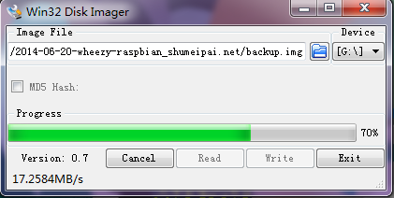
6、 Win32DiskImager的树莓派备份
下载Win32DiskImager（这个软件已经在上一节用过）
在win下插上你的SD卡，新建一个文本文件，改名为backup.img
打开win32Diskimager，在Image File处选择刚才你创建的.Img文件路径，Device 选择你的SD卡盘符
然后点Read，等待完成（时间很长哟）。
保存这个Img文件，之后就可以随时还原。
“备份”是全盘备份
全盘就是全SD卡

Slide 17
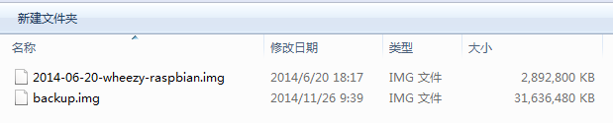
6、 Win32DiskImager的树莓派备份
这是最简单，也是比较“笨”的方法，备份时间长（当然恢复的时候，也需要这么长的时间）
备份文件大。如下图：
写入新系统的时候（上节）只有不到3G大小，即使做了很多更新，也还是不到3G（后面看到）
但备份是大约32G（我的原卡为32G，大家的是8G）

Slide 18
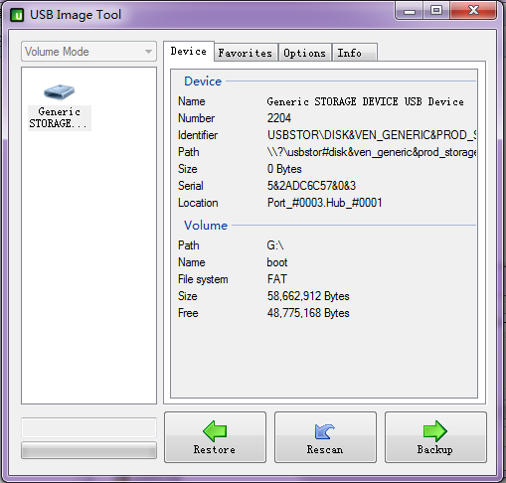
7、一种树莓派备份软件
更简单的方法
找一个备份工具，如：usbit
可以选择压缩保存，但时间和空间也还是比较大。

Slide 19
7、直接用dd的树莓派备份方式
下面介绍一种直接用dd备份树莓派的方法
先在树莓派上mount一个共享目录（空间大于SD卡的即可）
然后用dd if=/dev/mmcblk0 of=raspberrypi.img bs=1M备份成raspberrypi.img镜像文件
恢复的方式有两种：
一是用Win32DiskImager在windows系统上直接写到SD卡中；
二是在Linux系统中用（先fdisk -l查看设备）
dd if=/path/to/image/raspberrypi.img of=/dev/sdx

Slide 20
8、 dump和restore的树莓派备份方式
利用dump和restore进行备份和还原
好处：
一是可以像Windows的Ghost只dump有效数据，也就是说可以最有效的节省备份空间，树莓派有多少数据就生成多大的镜像文件；
二是可以恢复到比原来SD卡空间的小的SD卡上，如原来用的树莓派是16GB，现在可以把镜像恢复到8GB或者4GB的SD中。

Slide 21
8、 dump和restore的树莓派备份方式
一、在树莓派上安装需要的软件，包括：
dosfstools：fat32分区格式化工具
dump：dump & restore 备份工具
parted & kpartx：虚拟磁盘工具
在树莓派上执行如下安装脚本
sudo apt-get install dosfstools
sudo apt-get install dump
sudo apt-get install parted
sudo apt-get install kpartx

Slide 22
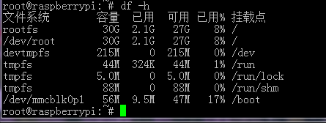
8、 dump和restore的树莓派备份方式
二、生成新的img文件 先用df -h查看树莓派实际使用空间，然后再决定生成文件大小。系统总容量为30G，目前大约只用了不到3G
下面命令生成块大小为1MB，总大小为2500MB的镜像文件

Slide 23
8、 dump和restore的树莓派备份方式
Raspbian为USB上的SD卡分配类似”sda”,”sdb”等的名字。 如果你只插入了一个SD卡，那么你的新SD卡的名字将会是”sda”.
如果你不确定sda是不是正确的卡，使用下面的命令列出连接到小派上的卡。
sudo fdisk -l
SD卡插槽上正在运行系统的SD卡应该显示为/dev/mmcblk0。你的空白的SD卡应该显示为/dev/sda1(或者是/dev/sdb1，如果你插入了不止一个USB读卡器到小派上)。
注意你不应该输入”1″ – 如果你看到你的卡显示为”/dev/sda1″，你仍然应该在运行脚本时输入sda(“sda”是卡的名字，而”sda1″是卡的第一个分区的名字)。

Slide 24
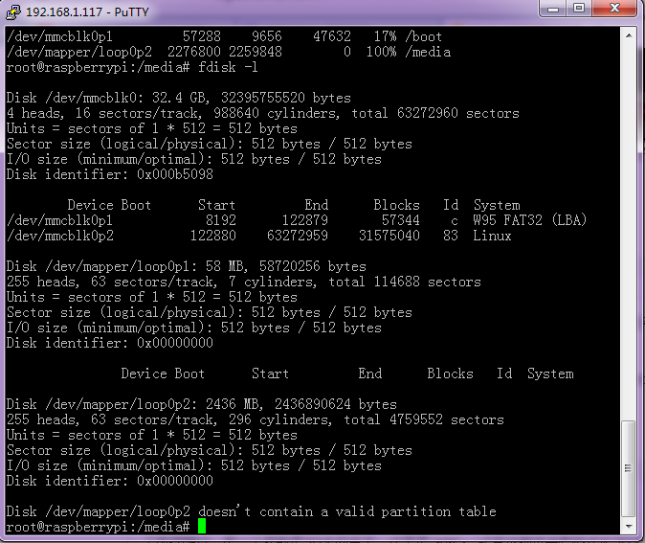
8、 dump和restore的树莓派备份方式
sudo fdisk –l
的显示结果
第一个分割区：
8192到122879
第二个分割区：
122880到结束

Slide 25
8、 dump和restore的树莓派备份方式
下面命令生成块大小为1MB总大小为2500MB的镜像文件
三、分割虚拟磁盘
利用parted将刚才生成的虚拟盘分割成两个分区
第一个分割区采用FAT32格式，由sector 8192开始到sector 122879，约62.9MB
第二个分割区采用EXT4，由sector 122880开始到结束。
sudo parted raspberrypi.img --script -- mklabel msdos sudo parted raspberrypi.img --script -- mkpart primary fat32 8192s 122879s
sudo parted raspberrypi.img --script -- mkpart primary ext4 122880s -1
sudo dd if=/dev/zero of=raspberrypi.img bs=1MB count=2500

Slide 26
8、 dump和restore的树莓派备份方式
四、挂载虚拟磁盘并格式化
loopdevice：执行 losetup 连接 img 文件的 loop device
device：执行完 kpartx 后，虚拟磁盘代号。
partBoot：由 device 加上 p1 组合而成的 FAT32 虚拟磁盘分区。
partRoot：由 device 加上 p2 组合而成的 EXT4 虚拟磁盘分区。
首先建立虚拟磁盘并分区
此处若报告不识别kpartx命令，则：apt-get install kpartx
loopdevice=`sudo losetup -f --show raspberrypi.img` device=`sudo kpartx -va $loopdevice | sed -E 's/.*(loop[0-9])p.*/\1/g' | head -1` device="/dev/mapper/${device}" partBoot="${device}p1" partRoot="${device}p2"

Slide 27
8、 dump和restore的树莓派备份方式
格式化虚拟磁盘分区
五、开始备份
fat32虚拟磁盘分区建立好后直接用cp命令备份文件
ext4 linux虚拟磁盘分区用dump & restore 备份
sudo mkfs.vfat $partBoot
sudo mkfs.ext4 $partRoot
sudo mount -t vfat $partBoot /media
sudo cp -rfp /boot/* /media/
sudo umount /media
sudo mount -t ext4 $partRoot /media/
cd /media sudo
dump -0uaf - / | sudo restore -rf - cd
sudo umount /media

Slide 28
8、 dump和restore的树莓派备份方式
六、卸载虚拟磁盘
经过以上六步，树莓派中的数据文件就全部备份到raspberrypi.img中了，这样既可以在Windows中用Win32DiskImager将镜像恢复到SD卡，也可以在Linux用dd还原到SD卡，而且不要求恢复SD卡的大小跟原来的一样，这样就可以很方便的更换SD卡。当用此SD卡启动树莓派的时候执行raspi-config ->Expand Filesystem 即可扩展未使用的空间。
把上述所有步骤，写到一个shell文件中，chmod 777一下，然后执行，就不需要每次敲键盘了。
sudo kpartx -d $loopdevice
sudo losetup -d $loopdevice

Slide 29
#!/bin/sh
sudo dd if=/dev/zero of=raspberrypi.img bs=1MB count=2500
sudo parted raspberrypi.img --script -- mklabel msdos
sudo parted raspberrypi.img --script -- mkpart primary fat32 8192s 122879s
sudo parted raspberrypi.img --script -- mkpart primary ext4 122880s -1
loopdevice=`sudo losetup -f --show raspberrypi.img`
device=`sudo kpartx -va $loopdevice | sed -E 's/.*(loop[0-9])p.*/\1/g' | head -1`
device="/dev/mapper/${device}"
partBoot="${device}p1"
partRoot="${device}p2"
sudo mkfs.vfat $partBoot
sudo mkfs.ext4 $partRoot
sudo mount -t vfat $partBoot /media
sudo cp -rfp /boot/* /media/
sudo umount /media
sudo mount -t ext4 $partRoot /media/
cd /media
sudo dump -0uaf - / | sudo restore -rf –cd
sudo umount /media
sudo kpartx -d $loopdevice
sudo losetup -d $loopdevice

Slide 30
9、 树莓派部分备份
六、卸载虚拟磁盘
经过以上六步，树莓派中的数据文件就全部备份到raspberrypi.img中了，这样既可以在Windows中用Win32DiskImager将镜像恢复到SD卡，也可以在Linux用dd还原到SD卡，而且不要求恢复SD卡的大小跟原来的一样，这样就可以很方便的更换SD卡。当用此SD卡启动树莓派的时候执行raspi-config ->Expand Filesystem 即可扩展未使用的空间。
把上述所有步骤，写到一个shell文件中，chmod 777一下，然后执行，就不需要每次敲键盘了。

